Slide 1
Python程序设计
第一章：绪论与概述
阿里巴巴商学院
程序设计基础教研组

Slide 2
关于课程
课程名称：《程序设计基础》
需要学习掌握一门计算机编程语言
借助于计算机来高效解决学习、生活或工作中的问题
逐步培养“计算思维”

Slide 3
计算思维
计算思维（computational thinking）：计算机科学家在用计算机解决问题时特有的思维方式和解决方法。
基本原则：既充分利用计算机的计算和存储能力，又不超出计算机的能力范围。
不同阶段：问题表示-算法设计-编程技术-可计算性与算法复杂性。
生活实例：菜谱中的“勾芡”类似模块化，厨师同时做多个菜类似并发，书包中的书类似缓冲存储。
Notes:
日常生活中的计算思维：https://wizardforcel.gitbooks.io/sjtu-cs902-courseware/content/11.html

Slide 4

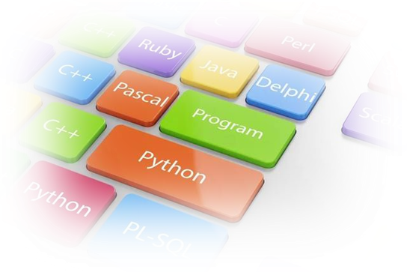
计算机与计算机语言
功能性与可编程性
计算机是一种能够按照事先存储的程序，自动、高速地对数据进行输入、处理、输出和存储的系统。
计算机语言
指用于人与计算机之间通讯的语言；
一套用以编写计算机程序的数字、字符和语法规划；
是计算机程序的实现方式；
计算机语言比自然语言更为简单、精确和严谨。

Slide 5
编译和解释
源代码
采用某种编程语言编写的计算机程序，人类可读，如C、Java、Python等
目标代码
计算机可以直接执行的代码，人类不可读（专家除外），如class文件
编译
借助于编译器将代码一次性转换成目标代码的过程
解释
借助于解释器将源代码逐条转换成目标代码并逐条运行的过程

Slide 6
静态语言和脚本语言
静态语言
1：使用编译执行的编程语言，如Java
2：一次性生成目标代码，优化充分，执行效率高
脚本语言
1：使用解释执行的编程语言，如Python、Ruby
2：简化了“开发、部署、测试和调试”的周期过程

Slide 7
计算机编程的基本原则
精确无歧义
建立在由机器执行的计算过程的能力和限制之上
了解计算机的能力，并充分利用
计算机只能按照给定的指令一步步做，无跳跃（机械执行）
按照计算机的特点去思考

Slide 8
计算机编程的基本方法
输入（Input）
文件，网络，交互，控制台
处理（Processing）
将输入数据进行计算并产生输出结果的过程
输出（Output）
控制台，图形，文件，网络，操作系统内部变量输出

Slide 9


IPO示例：体质指数
体质指数 = 体重（kg）/身高 （m）²
电脑
1:获取数据:身高，体重
2:计算：体重(kg)/身高 (m)²
3:输出：体质指数的值
^{用户}
^{1:输入身高，体重}
^{2:查看结果}

Slide 10
为什么选择Python
可移植性强
开源本质，Python已经被移植在许多平台
庞大的标准库与丰富的第三方生态库
编程语言生态链的顶级位置
包含网站Web、搜索引擎、云计算、大数据、人工智能、科学计算
简洁高效
代码量小，开发调试效率高

